Slide 1
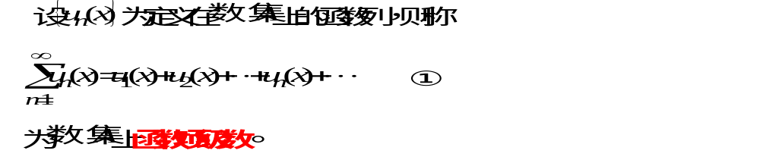
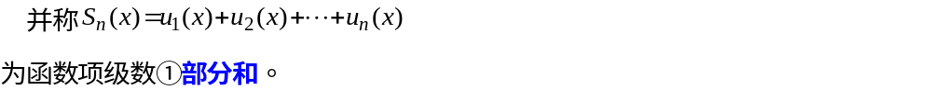
第十章 幂级数、Laurent级数、Fourier级数
第1节 幂级数

Slide 2
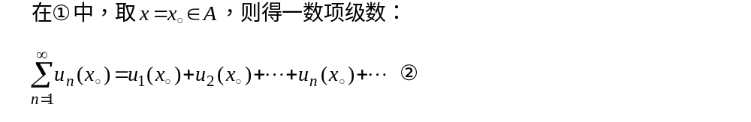
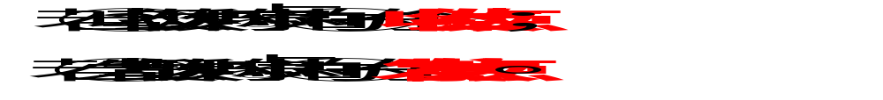



Slide 3


Slide 4
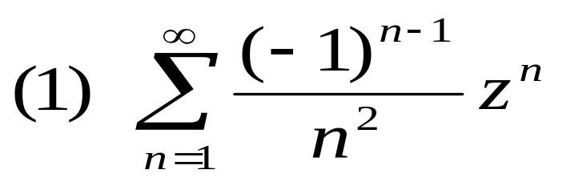
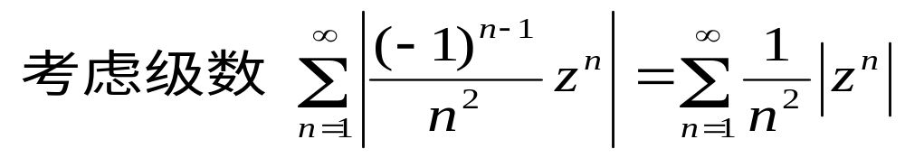
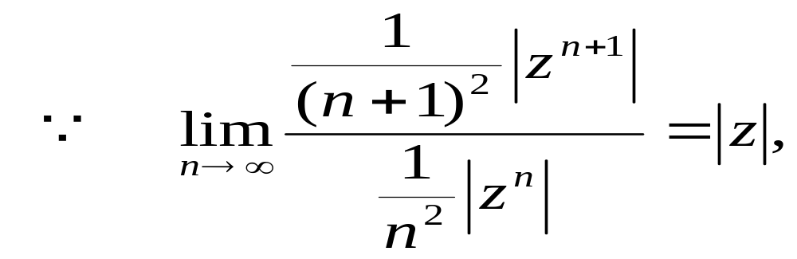
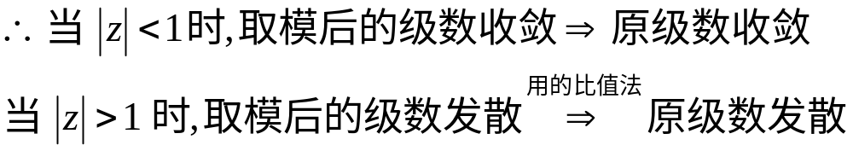
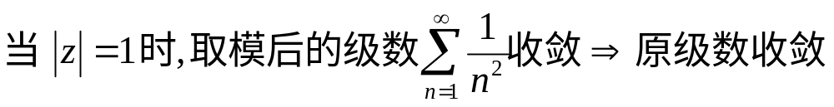
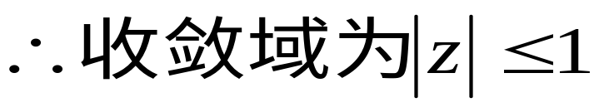
例 1求下列函数项级数的收敛域:
解

Slide 5
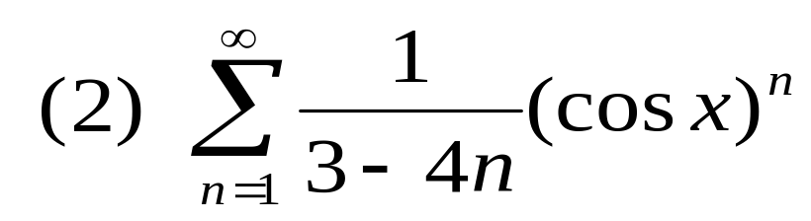
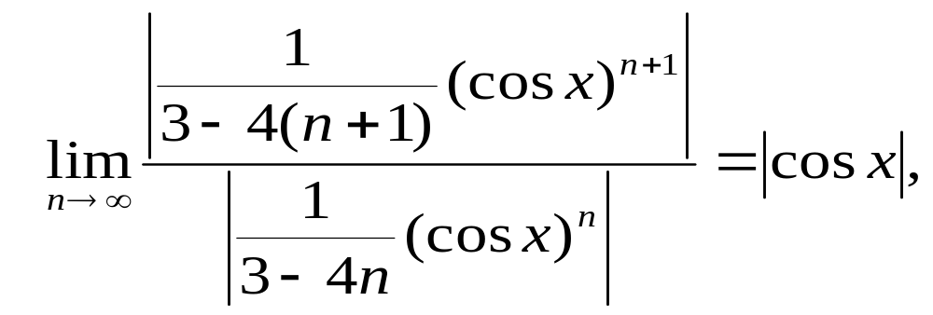
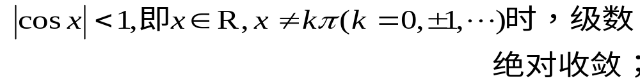
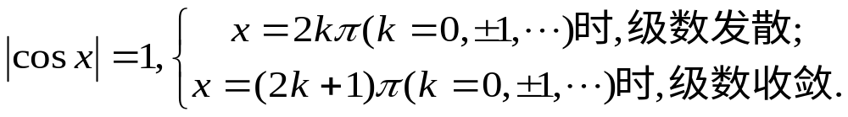
解

Slide 6
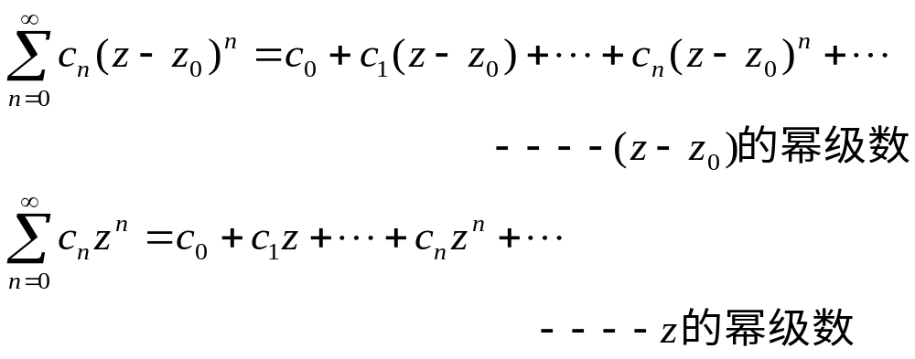
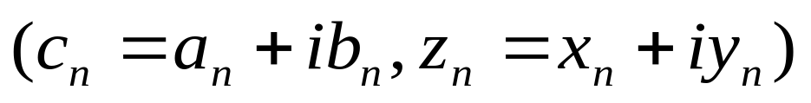
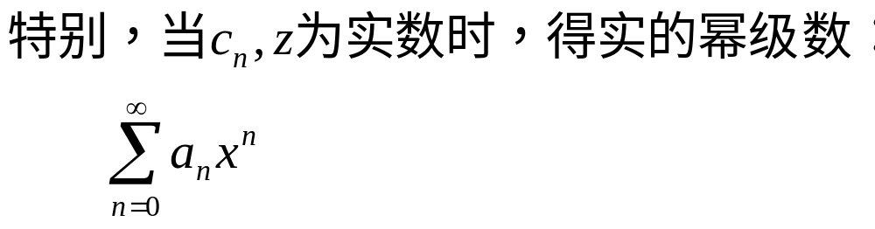
二.幂级数及其收敛性
以后主要讨论 z 的幂级数.

Slide 7
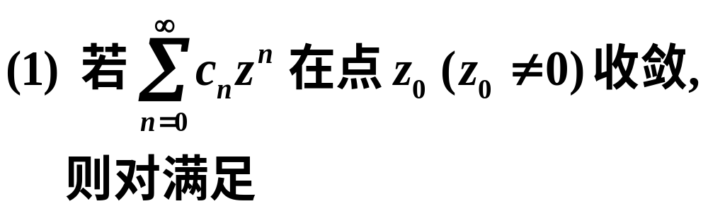



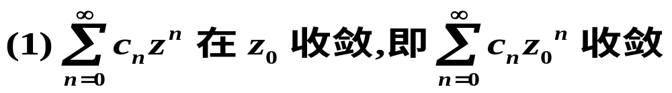
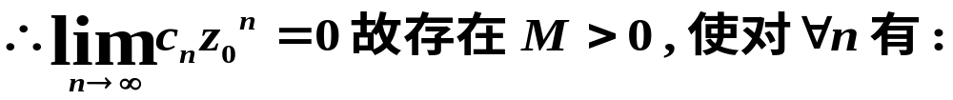
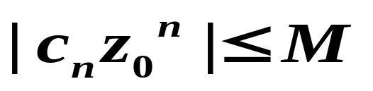
定理 1 (Abel 定理)
证

Slide 8
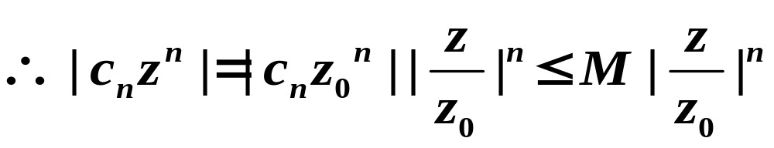
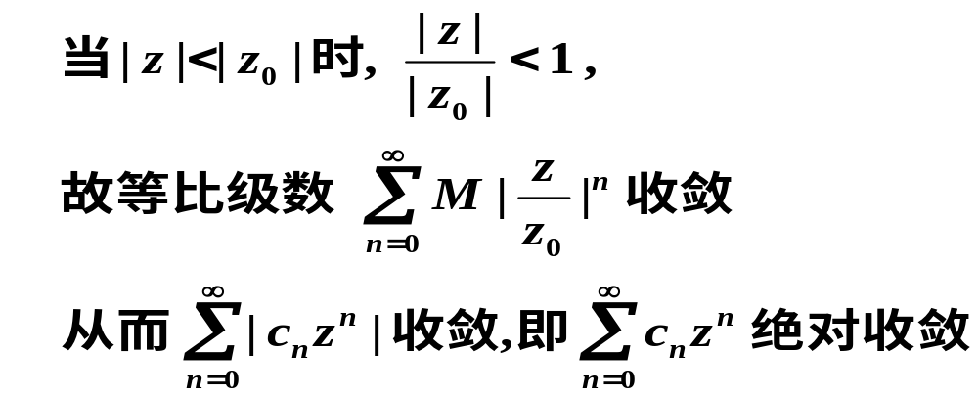


Slide 9
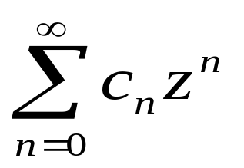
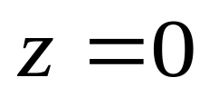




由Abel Th 易得：
定理2 设 不是仅在 处收敛，也不是在
整个复平面上收敛，则必存在一个常数 R>0,使:
当 |z|<R时,级数绝对收敛,当 |z| >R 时,级数发散,
当 |z|=R 时,不 一定.
|z|<R

Slide 10
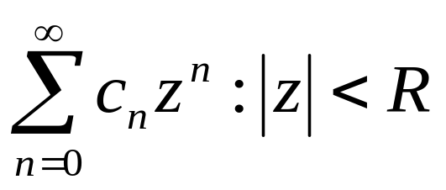
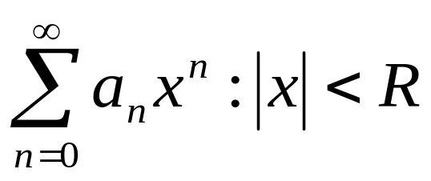


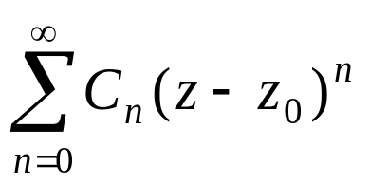

注 1. R---收敛半径 ,
---收敛圆
---收敛区间
2 .若 仅在 处收敛,规定
若 在 整个复平面上收敛,规定
3. 复幂级数 的收敛范围是一个以 为中
心的圆域。这个圆域的内部称为复幂级数 的
收敛圆.圆域的边界称为复幂级数 的收敛圆周.

Slide 11
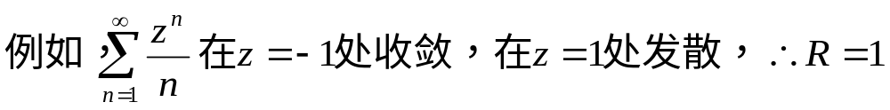
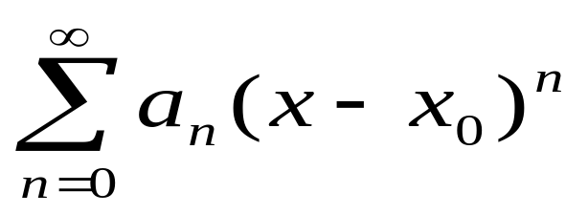
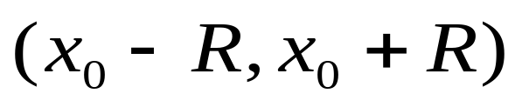
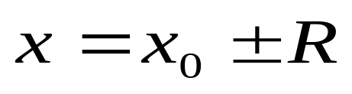
幂级数在收敛圆内部绝对收敛;在收敛圆外部发散;
在收敛圆周上，幂级数的敛散性不能断定。
4. 求实幂级数 的收敛域时，应先
求幂级数的收敛区 间 ，再判断
处是否收敛,决 定 收敛域是开区间
还是闭区间或半开半闭区间.

Slide 12
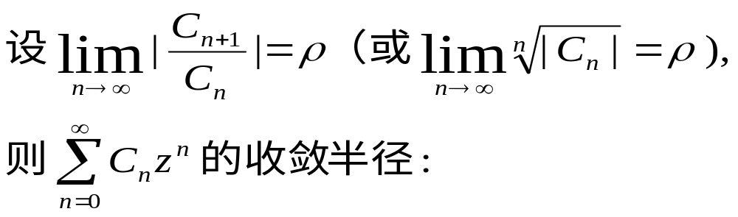
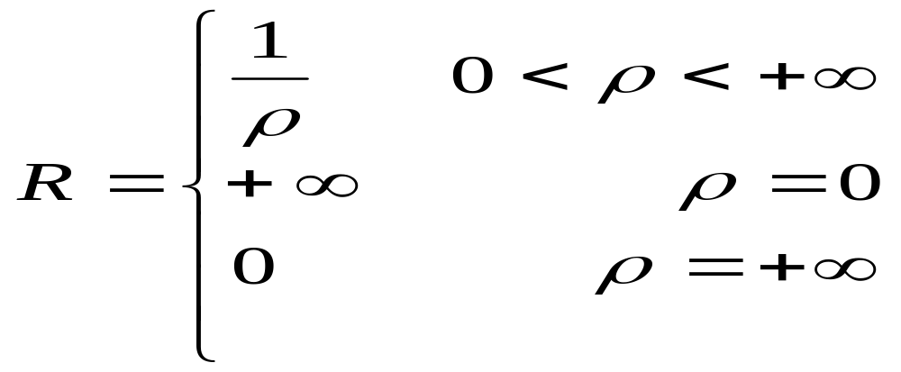
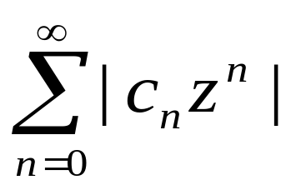
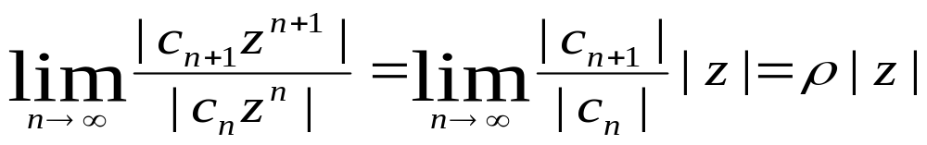
定理 3
证 考虑级数 , 用比值法

Slide 13
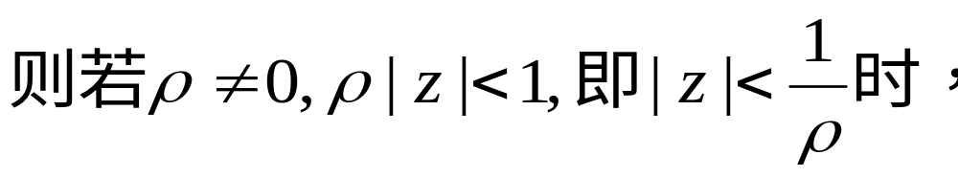
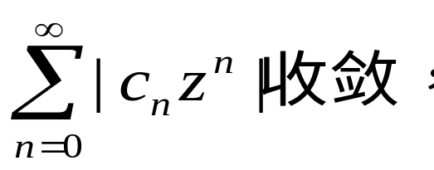



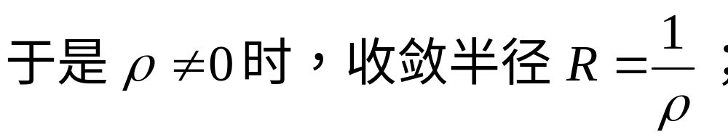
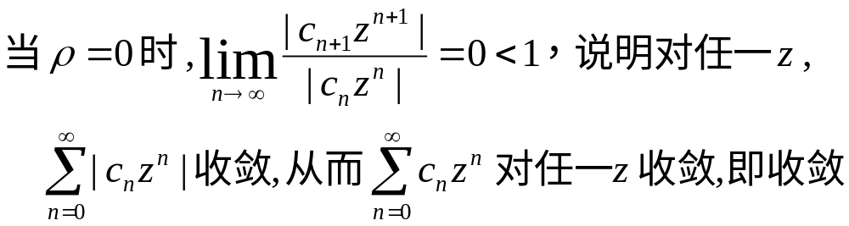

由于用的是比值法,从而 发散.

Slide 14
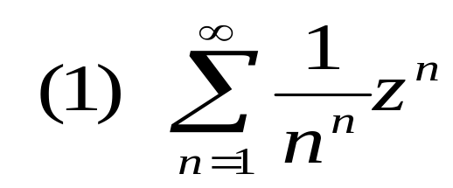
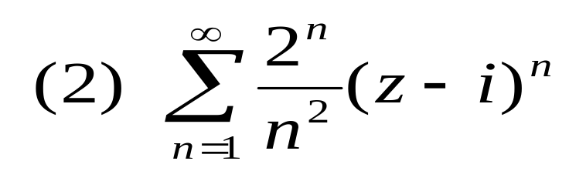
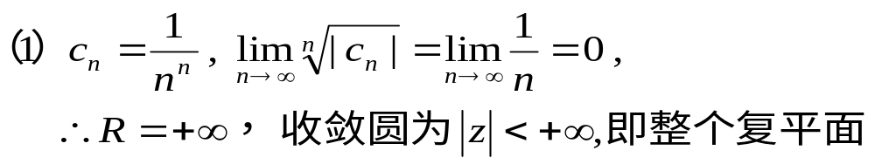
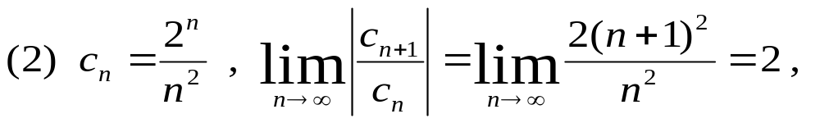
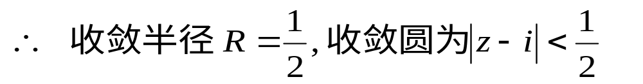
例 2 求下列幂级数的收敛半径与收敛圆:
解

Slide 15
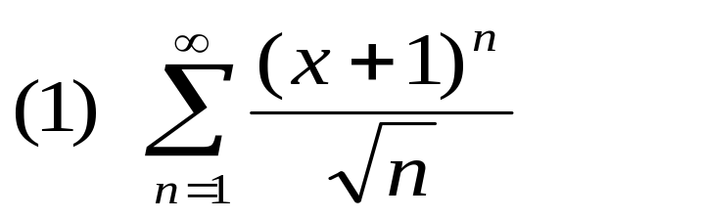
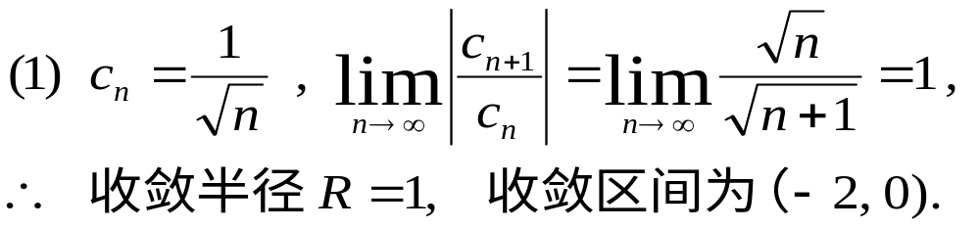
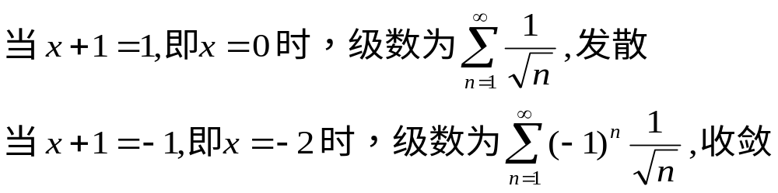
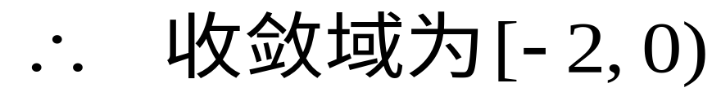
例 3 求下列幂级数的收敛半径、收敛区间与收敛域:
解

Slide 16
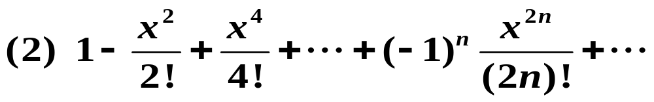




解

Slide 17










解
收敛半径为
收敛区间为
当
时, 级数成为
，发散
当
时, 级数成为
，发散
收敛域为

Slide 18





注:
对于缺项的级数,不能直接用定理2中的公式,需用
比值法或根值法求收敛半径R。
例4 (1) 设
在
处收敛,
问级数在 处的敛散性如何?
解 设收敛半径为R,则
所以在 处绝对收敛。

Slide 19





(2) 设
在
处条件收敛,问能否确定收敛半径 R?
解 因为 在 处条件收敛,故知
为收敛区间
的端点,于是收敛半径R=3，
在 处,敛散性无法确定.

Slide 20

作 业
习题10.1(P228)

Slide 21







三. 幂级数的性质：
（1）.代数运算:
设
则

Slide 22










设 的收敛半径为R>0,和函数为 ,则
定理 4
(2) 在收敛圆内可逐项求导和逐项积分,
且不改变收敛半径,即当 时,有

Slide 23











设 的收敛半径为R>0,和函数为 , 则
(1)
(2) 在(-R, R)内可逐项求导和逐项积分,
且不改变收敛半径,即当 时,有

Slide 24





例5
求 的 和函数:
解
收敛半径

Slide 25






例6. 求幂级数的和函数:
(1)
解
设
故

Slide 26







(2)
解
(3)
解

Slide 27







(4)
解

Slide 28





例7
求 级数 的和.
解
令 得:

Slide 29



四. 函数展开成幂级数
前面讨论了幂级数的收敛性及如何求幂级数的和函数问题。
现在考虑它的反问题，给定函数 ，能否将其表达成一个
幂级数，即所谓函数展开为幂级数的问题。
定义2 设 f (z) 在 z₀ 的邻域内有任意阶导数，则称级数
为 f (z)在 z₀ 的Taylor级数。
若
称
为 f (z) 的Maclaurin级数。

Slide 30






特别地，首先考虑实函数的情况:
设 f (x) 在 x₀ 的邻域内有任意阶导数，则称级数
为 f (x)在 x₀ 的Taylor级数。
若
称
为 f (x) 的Maclaurin级数。
记
Taylor定理

Slide 31









Taylor定理
时，
即在
的条件下,Taylor级数收敛到 f (x) ,有
f (x)在 x₀处的Taylor展开式（ f (x)能展开成
x-x ₀Taylor级数)
设 f (x)在 x₀某邻域 内有任意阶导数，
则 : f (x)在 内能展开成 x-x ₀ Taylor级数
定理5

Slide 32











唯一性:
若f (x)可展开为 x 的幂级数，则它 的展开式必唯一， 即为Maclaurin级数
特别当
证 设

Slide 33






Slide 34







下面考虑复函数的情况:
定理6 设 在区域D内解析, ，则当
(其中R为 到D的边界的最短距离)

Slide 35



注
3.根据解析函数的高阶导数公式，Taylor系数可表示为:

Slide 36


将 函数 展开为幂级数的方法:
1. 直接法：
将 复函数 f (z) 展开为幂级数的步骤：
并求出其收敛半径 R.

Slide 37











将实函数 f (x) 展开为幂级数的步骤：
讨论
时余项 的极限：
(4) 若
则
若极限不为0，则幂级数
不收敛于f(x).

Slide 38










例8
将 展为 z 的幂级数.
解
例9
将 展为 x 的幂级数.
解

Slide 39











定理5

Slide 40






2. 间接法：
以展式唯一性为依据，利用幂级数的性质、运算及一些已知的展式，将函数展开为幂级数。
例 10
将下列函数展开为Maclaurin级数：
解
(1) 对
两边求导得：

Slide 41




(2)

Slide 42







Slide 43







例11 求下列函数在指定点处的Taylor级数:
解

Slide 44



解

Slide 45







解
且
或

Slide 46







解

Slide 47




解

Slide 48










例12 将
展开成 x 的幂级数 ( m为任意常数）
解
由此得f(x)的Maclaurin级数
求得此级数的收敛半径R=1
设当 时，上级数收敛于 ，即：

Slide 49





处，展式是否成立要由 m 的值决定，此公式称
为二项式公式.

Slide 50





例13
解

Slide 51




Slide 52

作 业
习题10.2(P244)

